Slide 1
Открытое первенство
по футболу среди дошкольных образовательных учреждений Дзержинского района г. Ярославля
25.08.2019
Инструктор по физической культуре: Румянцева Викторина Сергеевна
МДОУ «Детский сад» №16 Дзержинский район

Slide 2
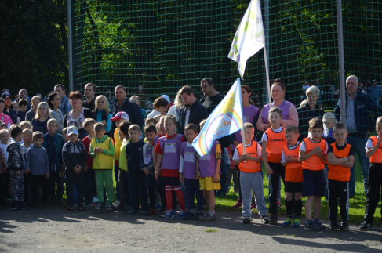
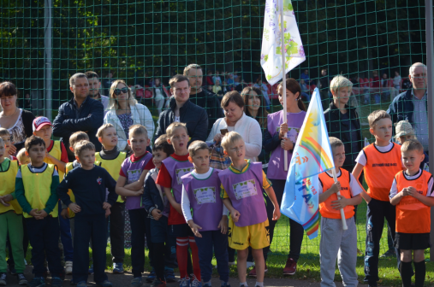
О Т К Р Ы Т И Е

Slide 3
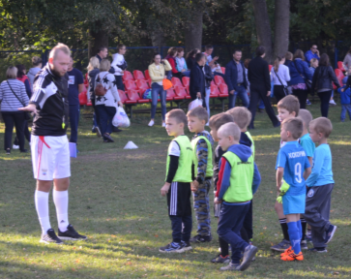
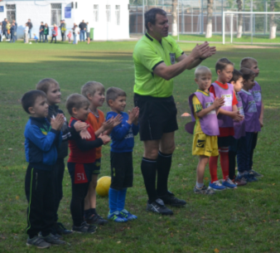
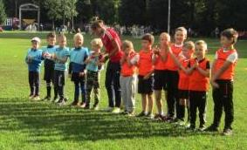
П Р И В Е Т С Т В И Е К О М А Н Д

Slide 4
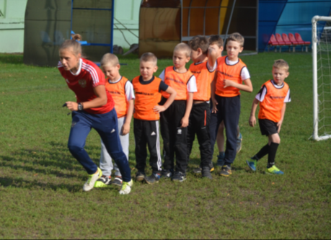
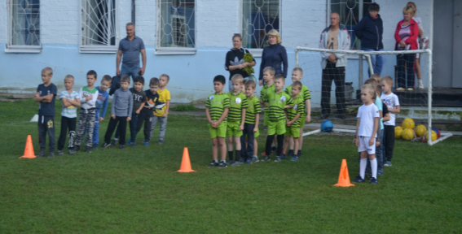
Р А З М И Н К А

Slide 5
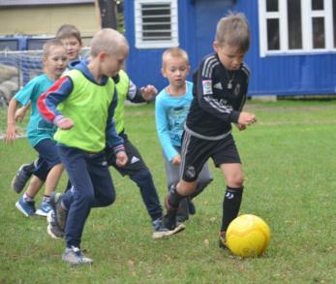
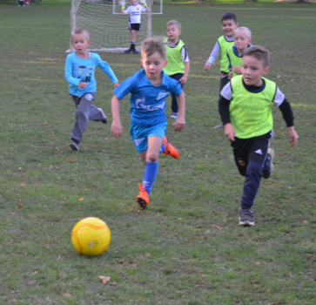
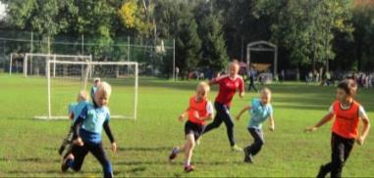
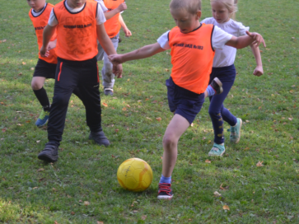
И Г Р О В Ы Е М О М Е Н Т Ы

Slide 6
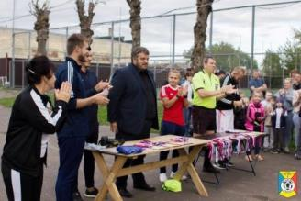
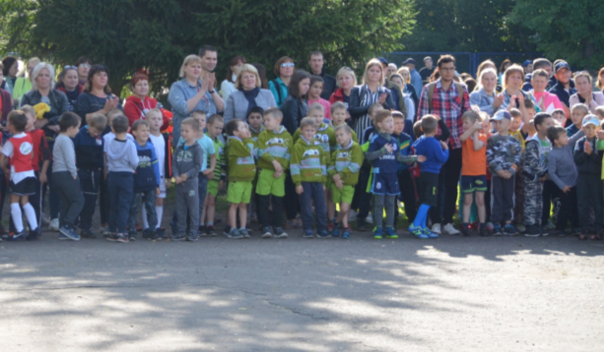
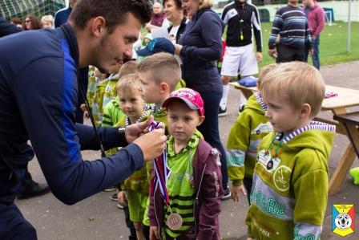
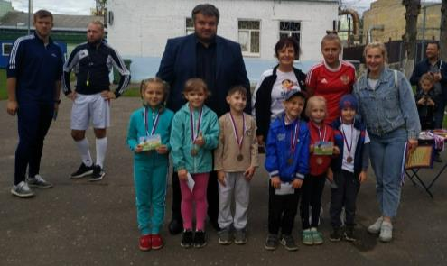
Н А Г Р А Ж Д Е Н И Е

